Slide 1

CHAMA DA PALAVRA - SIGNIS BRASIL JOVEM
POLÍTICAS PÚBLICAS E CONJUTURA
Ricardo Alvarenga
@alvarengaricardo

Slide 2


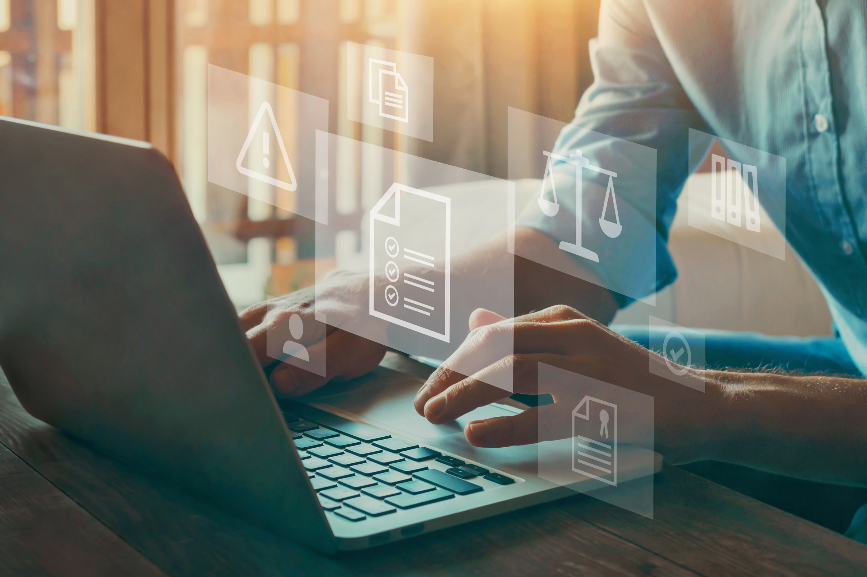
OBJETIVO
Examinar como as políticas públicas podem promover a inclusão social. Explorar alternativas econômicas e discutir o papel da mídia na formação da opinião pública e na dinâmica do poder.

Slide 3
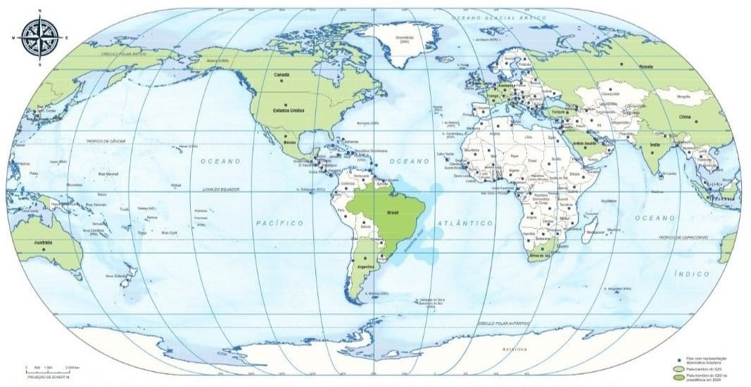
POR QUE O BRASIL PRECISA DE POLÍTICAS PÚBLICAS?

Slide 4
POLÍTICAS PÚBLICAS INCLUSÃO SOCIAL ECONOMIAS ALTERNATIVAS
PAPEL DA MÍDIA

Slide 5



POLÍTICAS PÚBLICAS E INCLUSÃO SOCIAL
O que são Políticas Públicas?
Ações e estratégias desenvolvidas pelo governo para resolver problemas públicos e promover o bem-estar social.

Slide 6
POLÍTICAS PÚBLICAS E INCLUSÃO SOCIAL
Importância
Promovem a equidade e justiça social.
Abordam desigualdades socioeconômicas.
Garantem acesso a serviços essenciais.

Slide 7
POLÍTICAS PÚBLICAS E INCLUSÃO SOCIAL
O que é Inclusão Social?
Processo de garantir que todos os indivíduos, independentemente de suas circunstâncias, tenham oportunidades iguais para participar da vida econômica, social e cultural.

Slide 8
POLÍTICAS PÚBLICAS E INCLUSÃO SOCIAL
Exemplos de Políticas Públicas Inclusivas
Educação
Saúde
Habitação
Emoprego

Slide 9

BOLSA FAMÍLIA
Histórico: Lançado em 2003 para combater a pobreza e a fome.
Objetivos: Transferência de renda condicionada à frequência escolar e vacinação.
Impactos: Redução da pobreza extrema / Melhoria nos indicadores de saúde e educação.
Dados: Em 2014, o Bolsa Família beneficiava mais de 13 milhões de pessoas.

Slide 10
POLÍTICAS PÚBLICAS E INCLUSÃO SOCIAL
Desafios
Corrupção e má gestão.
Falta de recursos financeiros.
Resistência política e social.

Slide 11
POLÍTICAS PÚBLICAS E INCLUSÃO SOCIAL
Oportunidades
Inovação em políticas públicas.
Parcerias público-privadas.
Uso de tecnologias para monitoramento e avaliação.

Slide 12



ECONOMIAS ALTERNATIVAS
O que são Economias Alternativas?
Modelos econômicos que diferem das economias tradicionais, focando em sustentabilidade, equidade e solidariedade.

Slide 13
ECONOMIAS ALTERNATIVAS
Economia Solidária
Cooperativas e associações.
Cooperativas de agricultores familiares.
Entrevista com membros de uma cooperativa de agricultores sobre os benefícios da economia solidária

Slide 14
ECONOMIAS ALTERNATIVAS
Moeda Social
Moedas locais que incentivam aeconomia local.
Banco Palmas e sua moeda social.
Reportagem sobre o uso de moedas sociais em comunidades locais e seus impactos econômicos.

Slide 15
ECONOMIAS ALTERNATIVAS
Economia Circular
Redução de resíduos e reaproveitamento de recursos.
Empresas de reciclagem que transformam resíduos em novos produtos.
Série de reportagens sobre iniciativas de economia circular, destacando empresas e comunidades envolvidas.

Slide 16
ECONOMIAS ALTERNATIVAS
Vantagens
Redução da desigualdade.
Sustentabilidade ambiental.
Fortalecimento das comunidades locais.

Slide 17
COOPERATIVA DE RECICLAGEM
Organizações de catadores que coletam e reciclam materiais.
Geração de renda e redução de resíduos.
Impacto Social e Econômico
Inclusão de trabalhadores informais.
Melhoria das condições de trabalho e vida.

Slide 18
ECONOMIAS ALTERNATIVAS
Implementação e Escalabilidade
Desafios
Falta de financiamento.
Barreiras regulatórias.
Exemplo: Dificuldades de acesso a crédito para cooperativas.
Possibilidades
Integração com políticas públicas.
Expansão para novas áreas e setores.
Exemplo: Parcerias entre cooperativas e governos municipais para coleta seletiva.

Slide 19
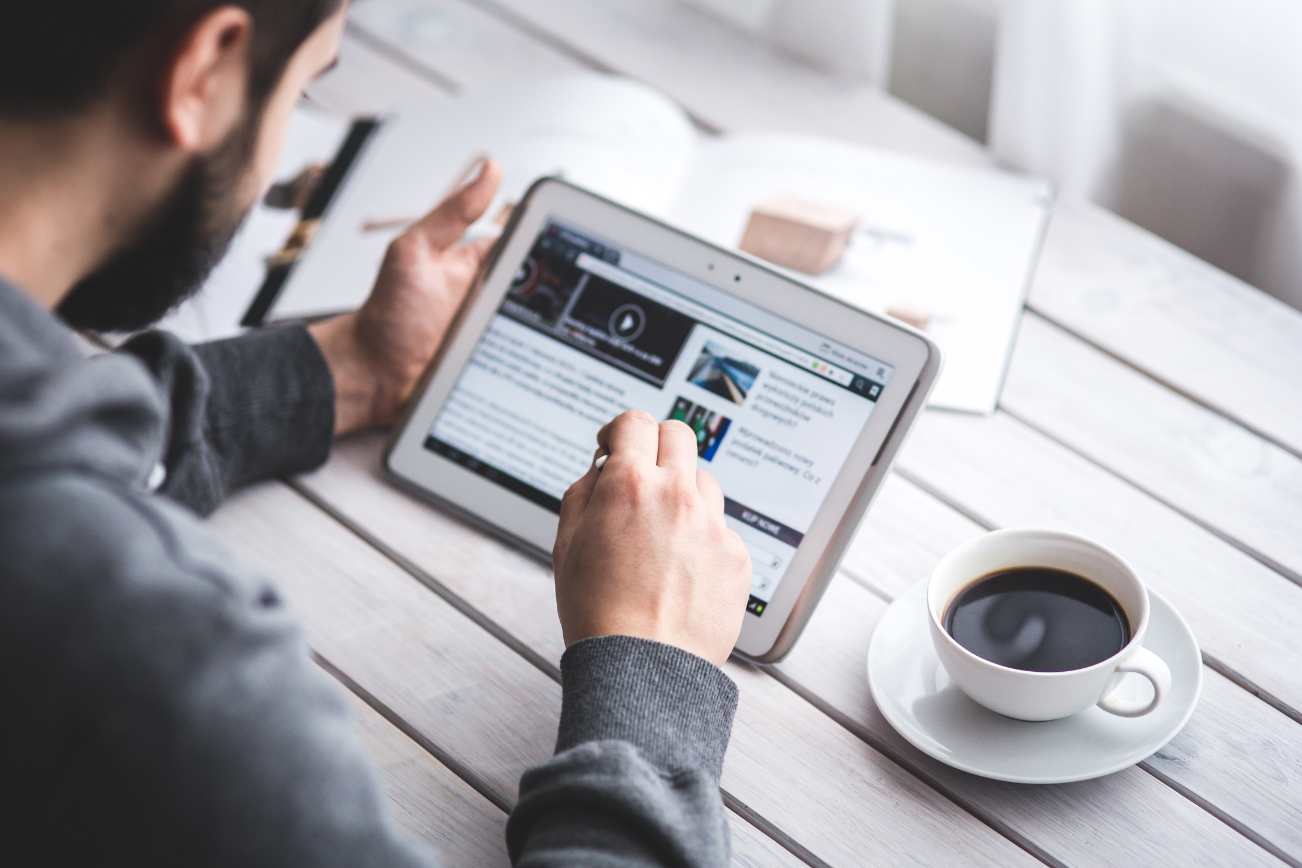
MÍDIA E PODER
Papel da Mídia
Informar o público.
Influenciar opiniões e atitudes.
Definir a agenda pública.

Slide 20
MÍDIA E PODER
Influência
Molda percepções sobre temas importantes.
Pode reforçar ou desafiar estereótipos.

Slide 21
MÍDIA E PODER
Relação entre Mídia, Poder Político e Econômico
A mídia pode servir como uma ferramenta de poder.
Influência em eleições e políticas públicas.

Slide 22
MÍDIA E PODER
Relação entre Mídia, Poder Político e Econômico
A mídia pode servir como uma ferramenta de poder.
Influência em eleições e políticas públicas.

Slide 23
COBERTURA MIDIÁTICA DA REFORMA DA PREVIDÊNCIA
NO BRASIL
Análise da Cobertura e Seus Efeitos na Opinião Pública
Diferentes abordagens e narrativas nos meios de comunicação.
Impacto nas percepções da população.
Cobertura polarizada entre veículos a favor e contra a reforma.

Slide 24
MÍDIA E PODER
Desafios Éticos
Imparcialidade e objetividade.
Sensacionalismo e fake news.
Exemplo: Difusão de desinformação durante a pandemia de COVID-19.
Oportunidades
Promoção de um jornalismo responsável e inclusivo.
Uso de novas tecnologias para uma mídia mais transparente.
Exemplo: Iniciativas de fact-checking e jornalismo colaborativo.

Slide 25

Políticas Públicas e Inclusão Social
Políticas públicas são essenciais para promover a inclusão social e reduzir desigualdades.
Exemplos de sucesso incluem o Bolsa Família e programas de educação, saúde e habitação.
Economias Alternativas
Modelos econômicos como a economia solidária e a economia circular oferecem soluções sustentáveis e inclusivas.
Exemplos práticos incluem cooperativas de reciclagem e moedas sociais.
Mídia e Poder
A mídia tem um papel crucial na formação da opinião pública e na dinâmica do poder.
Desafios éticos e a necessidade de um jornalismo responsável são fundamentais para uma sociedade informada.

Slide 26
CONCLUSÃO
“A inclusão social, as economias alternativas e a mídia são pilares fundamentais para a construção de uma sociedade mais justa e equitativa. Que possamos continuar a refletir e agir em prol de um futuro melhor para todos”
RICARDO ALVARENGA

